Slide 1



Python启航班学长带练
连接高校和企业·助力职业教育升级

Slide 2
目 录
Thesis Defense
CONTENTS
01
02
03
最大间隙
扫雷
天干地支

Slide 3

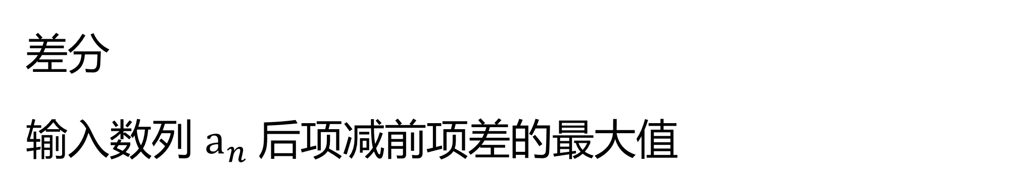
python版本
最大间隙
差分
输入数列 $a_{n}$ 后项减前项差的最大值
扫雷
对 n * m 矩阵每个元素，若为 0 则为其周围 8 个 元素（若存在）之和
非 0 则 为 9
阅读代码
【解题思路】

Slide 4
python版本
天干地支
【题意分析】
天干一共有十个，分别为：甲（jiǎ）、乙（yǐ）、丙（bǐng）、丁（dīng）、戊（wù）、己（jǐ）、庚（gēng）、辛（xīn）、壬（rén）、癸（guǐ）
地支一共有十二个，分别为：子（zǐ）、丑（chǒu）、寅（yín）、卯（mǎo）、辰（chén）、
巳（sì）、午（wǔ）、未（wèi）、申（shēn）、酉（yǒu）、戌（xū）、 亥（hài）
每过一年，天干和地支都会移动到下一个，天干地支纪年每 60 年轮回一次
2020 年是庚子年
给定年份，输出天干地支

Slide 5
python版本
【解题思路】
循环 60 次，枚举天干地支组合
年份模 60 余数与天干地支一一对应
计算输入年份与 2020 年距离，与庚子年对应下标相加，得到天干地支

Slide 6
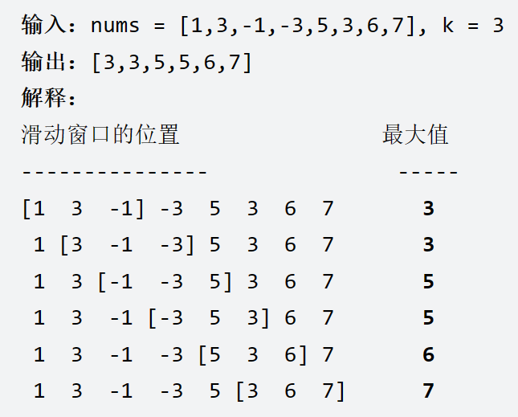
python版本
滑动窗口最大值
【题意分析】
整数数组 nums 有一个大小为 k 的滑动窗口
从数组的最左侧移动到数组的最右侧
滑动窗口每次只向右移动一位
返回 滑动窗口中的最大值

Slide 7

连接高校和企业·助力职业教育升级

